Slide 1
Insert your
logo here
Αναπόληση
Εκπαιδευτικές Δραστηριότητες
The European Commission support for the production of this publication does not constitute an endorsement of the contents which reflects the views
only of the authors, and the Commission cannot be held responsible for any use which may be made of the information contained therein.

Slide 2
ΑΝΑΠΟΛΗΣΗ Η αναμνηση των εμπειριων της ζωης
Πολύτιμη, καθώς μπορεί να οδηγήσει σε πολλούς διαφορετικούς τύπους θετικών δραστηριοτήτων για τη συμμετοχή των ανθρώπων
Αυτές οι δραστηριότητες μπορούν να καλύψουν σημαντικές προσωπικές και κοινωνικές ανάγκες
Μπορούν επίσης να δώσουν ευκαιρίες στους ασθενείς να συνεισφέρουν θετικά στην ευημερία των άλλων μοιραζόμενοι τις αναμνήσεις τους
Από το βιβλίο: The Reminiscence Activities Training Manual: A Step by Step Guide, του Bernie Arigho (The Daily Sparkle)

Slide 3
ΑΝΑΠΟΛΗΣΗ Η αναμνηση των εμπειριων της ζωης
Πιο επίσημα: Οι αναπολήσεις είναι ο συνδυασμός πολλών αναμνήσεων ώστε να ανακαλούμε τις ποικίλες λεπτομέρειες μιας περίστασης στο παρελθόν
Όταν αναπολούμε βιώνουμε συναφή συναισθήματα και συγκινήσεις που συνδέονται με τη ζωή μας
Ο ρόλος μας και ο στόχος του εργαλείου της αναπόλησης: να βοηθήσουμε τους ανθρώπους να αναπολήσουν με τρόπους που επιτυγχάνουν θετικά γι' αυτούς αποτελέσματα

Slide 4
ΑΝΑΠΟΛΗΣΗ Η αναμνηση των εμπειριων της ζωης
Πολλές αναφορές και ερευνητικές μελέτες δείχνουν ότι οι δραστηριότητες αναπόλησης μπορούν να είναι ενδιαφέρουσες και ελκυστικές για τους συμμετέχοντες
…και ότι μπορούν να οδηγήσουν σε αυξημένη κοινωνική αλληλεπίδραση και βελτιωμένη ευεξία
Επομένως: μέσω του εργαλείου μας μπορούμε πραγματικά να κάνουμε τη διαφορά στη ζωή αυτών των ανθρώπων

Slide 5
ΑΝΑΠΟΛΗΣΗ Η αναμνηση των εμπειριων της ζωης
Το εργαλείο προσφέρει στους ασθενείς την ευκαιρία να αναπολήσουν με άλλους (επαγγελματίες φροντιστές) σημαντικές στιγμές της ζωής τους.
Αυτό είναι κάτι που οι περισσότεροι άνθρωποι απολαμβάνουν και συνήθως θεωρούν δεδομένο: αλλά αυτή η ζωτική ανάγκη συχνά λείπει από πολλούς ηλικιωμένους σε χώρους φροντίδας, οι οποίοι δεν έχουν κανέναν να τους προτρέψει ή να δείξει ενδιαφέρον για τις αναμνήσεις τους.
“η πραγματική χαρά του να γνωρίζεις κάτι είναι όταν το μοιράζεσαι με άλλους”

Slide 6
ΑΝΑΠΟΛΗΣΗ Η αναμνηση των εμπειριων της ζωης
Τύπος δραστηριοτήτων
Μπορεί να πάρει πολλές διαφορετικές μορφές
Σχετικός με τις προσωπικές προτιμήσεις και τις ευκαιρίες που παρουσιάζονται στο περιβάλλον
Μια αναπόληση μπορεί να αποτελείται από μια προσωπική ανάμνηση λίγων λεπτών που ανακαλούμε μόνοι μας ή μπορεί να είναι μια ιστορία από το παρελθόν που κοινοποιείται σε μια ομάδα αναπόλησης

Slide 7
ΑΝΑΠΟΛΗΣΗ: Καλες πρακτικες
Δώστε στους ανθρώπους επιλογές σχετικά με το τι να αναπολούν
Ενθαρρύνετέ τους να αναπολούν όταν θέλουν
Σεβαστείτε τους όταν δεν θέλουν
Μερικοί άνθρωποι μπορεί να επιθυμούν να αφιερώσουν χρόνο στη δημιουργία πραγμάτων σχετικών με τις αναμνήσεις τους, π.χ. καλλιτεχνικό προϊόν
Άλλοι μπορεί να επιθυμούν να μοιραστούν τις αναμνήσεις τους σε φιλικές ομάδες

Slide 8
αναποληση: Καλeς πρακτικeς
Οι αναμνήσεις μπορούν να ξεκινήσουν μέσω οποιασδήποτε από τις αισθήσεις (που ονομάζονται ενεργοποιητές μνήμης):
Εικόνες
Ήχοι
Ένα άγγιγμα
Γεύση
Μυρωδιά
Κίνηση
Οι αναπολήσεις μπορούν να σχετίζονται με εμπειρίες από οποιαδήποτε στιγμή της ζωής μας (από περίπου 2-3 ​​ετών!)
Οι αναπολήσεις μπορούν να αφορούν οποιαδήποτε πτυχή της εμπειρίας ζωής: δουλειά, παιχνίδι, σπίτι, ταξίδια

Slide 9
αναποληση: Καλeς πρακτικeς
Η αναπόληση μπορεί να έχει διάφορες συνέπειες:
Μια αλλαγή διάθεσης
Ένα νέο τρόπο σκέψης
Μια στάση απέναντι σε μια σχέση
Μια επίδραση στο άτομο με το οποίο τη μοιραζόμαστε
Μια αίσθηση επίτευξης κάποιου στόχου ή σκοπού
…ο φροντιστής πρέπει να είναι προετοιμασμένος!

Slide 10
αναποληση: Καλeς πρακτικeς
Εκφράζοντας μια αναπόληση: μέσα από οποιαδήποτε μορφή δημιουργικής έκφρασης, π.χ.
Συνομιλία
Δημόσιες ομιλίες
Γραπτά απομνημονεύματα
Ποίηση
Ζωγραφική
Γλυπτική
Χειροτεχνία
Μoυσική
Παντομίμα
Θέατρο
Χορός

Slide 11
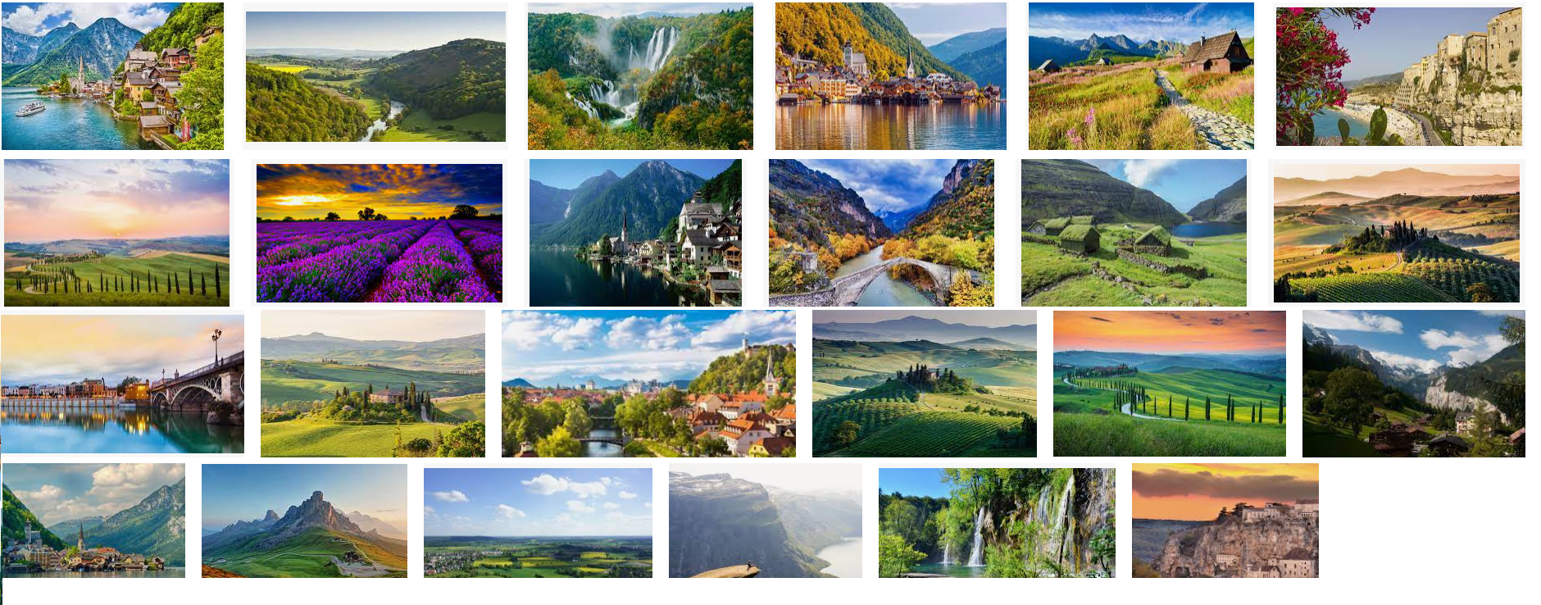
Αναποληση: Ομαδικες δραστηριοτητες
Ομαδική Δραστηριότητα 1: Κοιτάζοντας καρτ ποστάλ, φωτογραφίες ή επιλεγμένες εικόνες

Slide 12
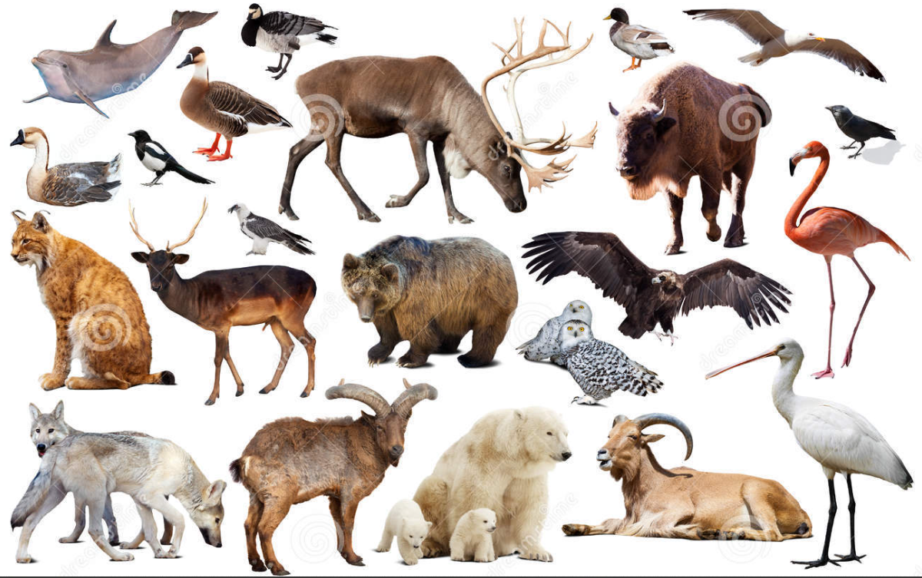
Reminiscence: Group activities
Group Activity 2: Looking at postcards, photographs or selected images

Slide 13
Αναποληση: Ομαδικες δραστηριοτητες

Slide 14
Αναποληση: Ομαδικες δραστηριοτητες
Ομαδική Δραστηριότητα 1: Κοιτάζοντας καρτ ποστάλ, φωτογραφίες ή επιλεγμένες εικόνες
Φτιάξτε τις ομάδες με 2-3 άτομα
Ρίξτε μια καλή ματιά σε όλες τις εικόνες
Κάθε μέλος της ομάδας με τη σειρά:
Επιλέξτε δύο εικόνες που σας ενδιαφέρουν ή σας ελκύουν ιδιαίτερα: μπορεί να είναι μια ανάμνηση που σχετίζεται με αυτές ή μπορεί να είναι κάτι άλλο που σας αρέσει ή σας ενδιαφέρει
Πείτε στην ομάδα γιατί κάνατε αυτήν την επιλογή

Slide 15
Αναποληση: Ομαδικες δραστηριοτητες
Ομαδική Δραστηριότητα 1: αποτελέσματα
Τι μάθατε για τα άτομα της ομάδας από τις πληροφορίες που μοιράστηκαν;
Ποιοι δεσμοί αναπτύχθηκαν μεταξύ διαφορετικών μελών της ομάδας;
Μοιραστήκατε κοινά μέρη ή ενδιαφέροντα;
Τι ήταν ευχάριστο σε αυτή την άσκηση;
Τι μάθατε από αυτήν;

Slide 16
TITLE
DIGI-AGEING – overcoming loneliness
PROJECT ID
2020-1-AT01-KA202-078084
PROGRAMM
Erasmus+ KA2 Strategic Partnerships
START DATE 01-10-2020
DURATION 34 months
COORDINATING ORGANIZATION
Hafelekar Unternehmensberatung
Schober GmbH
www.hafelekar.at
PARTNER ORGANIZATIONS
UMIT Tirol
www.umit-tirol.at
University of Cyprus
www.ucy.ac.cy
AGECARE (CYPRUS) LTD
www.materia.com.cy
Consulenza Direzionale di Paolo Zaramella
Asociación Caminos www.asoccaminos.org
Mykolas Romerio Universitetas www.mruni.eu
PARTICIPATING COUNTRIES AT / CY / IT / ES / LT
The European Commission support for the production of this publication does not constitute an endorsement of the contents which reflects the views only of the authors, and the Commission cannot be held responsible for any use which may be made of the information contained therein.

